Slide 1

2. KONU: HİCRET

Slide 2

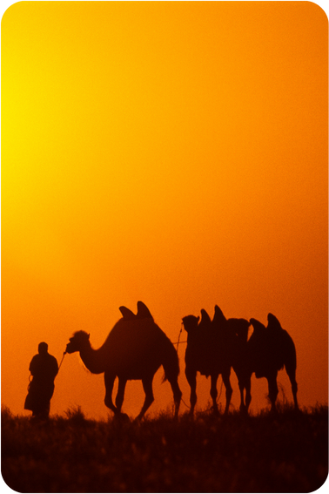
2. KONU: HİCRET
• Hicret, kelime olarak göç etmek, terk etmek ve ayrılmak anlamlarına gelmektedir. Hz. Muhammed’in (s.a.v.) ve Müslümanların 622'de Mekke'den Medine'ye yeni bir yurt bulmak amacıyla temelli yaptıkları göç olayına denir
• Hicret olayı, İslam tarihinde çok önemli bir yere sahiptir. Çünkü bu olay ile Müslümanlar eziyetlerden kurtuldu ve yeni bir hayat düzenine kavuştular.
Bu içeriklerin daha fazlasına GÜNAY YAYINLARI Bumerang Konu Anlatımlı Din Kültürü ve Ahlak Bilgisi kitabından ulaşabilirsiniz.

Slide 3
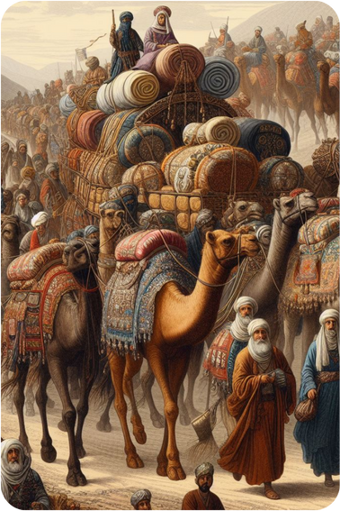
2. KONU: HİCRET
• Mekke'de Hz. Ebu Bekir (r.a.) ve ailesi; Hz. Ali (r.a.), Peygamberimiz (s.a.v.) ve birkaç kimseden başka Müslüman kalmamıştı.
O, bütün Müslümanlar güvenle Mekke'den ayrılmadan şehri terk etmemişti.
• Artık, sıra kendisine gelmişti. O da Medine'ye hicret edecekti.
Bu görsel yapay zekâ ile oluşturulmuştur.
Bu içeriklerin daha fazlasına GÜNAY YAYINLARI Bumerang Konu Anlatımlı Din Kültürü ve Ahlak Bilgisi kitabından ulaşabilirsiniz.

Slide 4
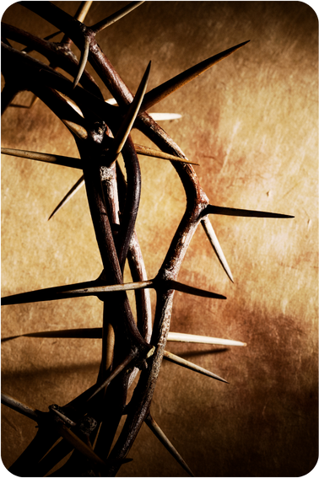
2. KONU: HİCRET
Suikast Girişimi
• Peygamberimiz hicret hazırlıkları yaparken, müşrikler Hz. Muhammed'in (s.a.v.) Medine'ye hicret etmeden öldürülmesine karar verdiler.
• Her kabileden bir genç seçtiler. Bu gençler, Peygamberimizin (s.a.v.) üzerine hep birlikte saldıracaklar ve bir anda onu öldüreceklerdi.
• Bu düşünceyle 40 genç hazırlandı, planlar yapıldı. Gençler, gece evin etrafını saracaklar ve sabah Peygamberimiz (s.a.v.) dışarı çıkarken saldıracaklardı.
Bu içeriklerin daha fazlasına GÜNAY YAYINLARI Bumerang Konu Anlatımlı Din Kültürü ve Ahlak Bilgisi kitabından ulaşabilirsiniz.

Slide 5
2. KONU: HİCRET
Suikast Girişimi
• Peygamberimiz hicret için hazırlanıyordu. Hz. Ebu Bekir'in (r.a.) evine gitti. Ona hicret için hazırlık yapmasını söyledi.
Hz. Ali'yi (r.a.) çağırdı. Ona ''Ben Medine'ye gidiyorum. Şu emanetleri yarın sabah sahiplerine ver. Daha sonra peşimizden gelirsin. Bu gece benim yerime yat ki müşrikler benim gittiğimi anlamasınlar.'' dedi.
Bu içeriklerin daha fazlasına GÜNAY YAYINLARI Bumerang Konu Anlatımlı Din Kültürü ve Ahlak Bilgisi kitabından ulaşabilirsiniz.

Slide 6
2. KONU: HİCRET
Suikast Girişimi
• Sabaha karşı Peygamberimiz evinden çıktı. Çıkarken '‘Yâsin'' suresini okuyordu. Uyuklayan adamlar kendisinin çıktığını fark etmedi
• Sabah olunca, eve giren Müşrikler her şeyi anladılar. Peygamberimiz gitmişti.
• Evinde sadece Hz. Ali kalmıştı. Bunun üzerine, Hz. Muhammed'i bulup getirene yüz deve ödül verileceğini ilan ettiler.
Bu içeriklerin daha fazlasına GÜNAY YAYINLARI Bumerang Konu Anlatımlı Din Kültürü ve Ahlak Bilgisi kitabından ulaşabilirsiniz.

Slide 7
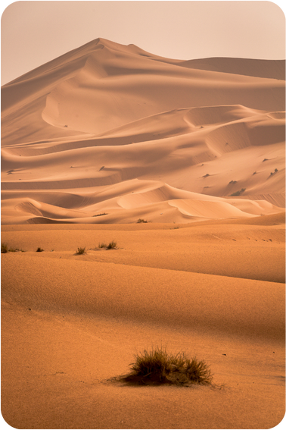
2. KONU: HİCRET
Sevr'e Doğru
Peygamberimiz ise o gece evden çıktıktan Hz. Ebu Bekir ile ikisi, gece yola çıktılar ve Sevr mağarasına sığınıp gizlendiler.
• Allah'ın emriyle, bir örümcek gelip mağaranın ağzına ağını gerdi. Ayrıca bir çift güvercin de mağaranın önüne yuva yaptı. İz sürücüler, onların izlerini takip ederek mağaranın önüne kadar geldiler. Fakat, mağaranın önünde bozulmamış bir örümcek ağı ile güvercin yuvası gördüler.
Bu içeriklerin daha fazlasına GÜNAY YAYINLARI Bumerang Konu Anlatımlı Din Kültürü ve Ahlak Bilgisi kitabından ulaşabilirsiniz.

Slide 8
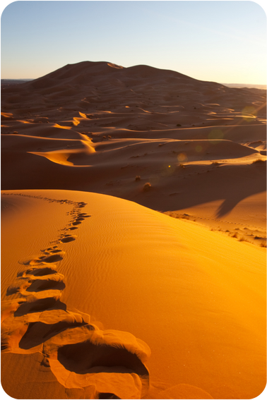
2. KONU: HİCRET
Sevr'de Konaklama
• Bu durum karşısında bu mağaraya kimsenin giremeyeceğini düşünerek oradan ayrıldılar.
• Hz. Muhammed ile arkadaşı Hz. Ebu Bekir, mağarada üç gün kaldılar.
• Daha sonra, Medine'ye doğru yola çıktılar. Bu yolculukları da sekiz gün sürdü.
• Hz. Muhammed (s.a.v.) güvenli bir şekilde Medine'ye ulaşabilmek için, bir iz sürücü ve çoban ile anlaştı ve bilinen ticaret yolunu kullanmadı.
Bu içeriklerin daha fazlasına GÜNAY YAYINLARI Bumerang Konu Anlatımlı Din Kültürü ve Ahlak Bilgisi kitabından ulaşabilirsiniz.

Slide 9

2. KONU: HİCRET
NOT EDELİM
MEKKE DÖNEMİ | MEDİNE DÖNEMİ
Baskı, zulüm ve işkence | Özgürlük, bağımsızlık ve serbestlik
Cahillik ve hurafeler | Eğitim-Öğretim faaliyetleri
Gizli, tek başına ve sessiz ibadet | Açıktan, sesli ve cemaat halinde ibadet
Dağınık kabile yapısı | Teşkilatlı toplum yapısı ve devlet düzeni
Müslüman sayısı az ve zayıf | Müslüman sayısı çok ve güçlü
Tevhit ayetleri | İbadet ve hukukî ayetler
Bu içeriklerin daha fazlasına GÜNAY YAYINLARI Bumerang Konu Anlatımlı Din Kültürü ve Ahlak Bilgisi kitabından ulaşabilirsiniz.

Slide 10


2. KONU: HİCRET
Müslümanlar, Mekkelilerin baskısından kurtuldu.
İslamiyet'in yayılışı hızlandı.
MEDİNE'YE HİCRETİN SONUÇLARI
İslam Devletinin temelleri atıldı.
Hicri takvime başlangıç olmuştur.
Bu içeriklerin daha fazlasına GÜNAY YAYINLARI Bumerang Konu Anlatımlı Din Kültürü ve Ahlak Bilgisi kitabından ulaşabilirsiniz.

Slide 11

2. KONU: HİCRET
Örnek
Ayet
“… İnkâr edenler onu iki kişiden biri olarak (Mekke’den) çıkardıkları zaman, ona bizzat Allah yardım etmişti. Hani onlar mağarada bulunuyorlardı. Hani o arkadaşına ‘Üzülme, çünkü Allah bizimle beraberdir.’ diyordu. Allah da onun üzerine güven duygusu ve huzur indirmiş, sizin kendilerini görmediğiniz birtakım ordularla onu desteklemiştir.
(Tevbe suresi, 40. ayet)
Bu içeriklerin daha fazlasına GÜNAY YAYINLARI Bumerang Konu Anlatımlı Din Kültürü ve Ahlak Bilgisi kitabından ulaşabilirsiniz.

Slide 12
2. KONU: HİCRET
Ayetin
Yorumu
• Allah’ın (c.c.) yardımı sayesinde müşrikler Hz. Peygamber (s.a.v.) ile Hz. Ebu Bekir’i (r.a.) göremediler.
• Hz. Peygamber soğukkanlı ve dikkatli davranmıştır.
• Allah (c.c.), Hz. Muhammed’e (s.a.v.) güven duygusu ve huzur vermiştir.
Bu içeriklerin daha fazlasına GÜNAY YAYINLARI Bumerang Konu Anlatımlı Din Kültürü ve Ahlak Bilgisi kitabından ulaşabilirsiniz.

Slide 13

2. KONU: HİCRET
Bumerang / 4. Ünite / Kavratan Testler 3 / Soru 2
Müminlerin Mekke’den ayrıldığını öğrenen müşrikler telaşlandılar. Çünkü Medine’de İslam’ın yayılmasını putperestlik için en büyük tehdit görüyorlardı. Ayrıca Şam ticaret yolu üzerinde bulunan Medine’ye Müslümanların hâkim olması da onların asla istemedikleri bir durumdu. Gelişmeler üzerine Mekkeliler, ne yapacaklarını belirlemek için toplantı yaptılar ve toplantıda, İslam’ı yok etmenin tek yolunun Hz. Muhammed’i (s.a.v.) öldürmek olduğuna karar verdiler.
Bu parçaya göre müşriklerin ruh hâlleri aşağıdaki deyimlerden hangisiyle anlatılabilir?
A) Kabuğuna çekilmişlerdi.
B) Baklayı ağızlarından çıkarmışlardı.
C) Ağızları kulaklarına varmıştı.
D) Gözlerini kan bürümüştü.
Bu içeriklerin daha fazlasına GÜNAY YAYINLARI Bumerang Konu Anlatımlı Din Kültürü ve Ahlak Bilgisi kitabından ulaşabilirsiniz.

Slide 14
2. KONU: HİCRET
Bumerang / 4. Ünite / Kavratan Testler 3 / Soru 1
Osman Gamze
- Medine’ye hicretin sebepleri nelerdir? - ?
Gamze, sınıf arkadaşının sorduğu soruya aşağıdaki cevaplardan hangisini verirse yanlış bir bilgi vermiş olur?
A) Müslümanların bağımsız bir güç hâline gelmesi
B) Peygamber Efendimizin İslamiyet’i farklı yerlere yayma istediğinde olması
C) Müslümanların dinî yükümlülüklerini Mekke’de özgür bir şekilde yapamaması
D) Mekkeli müşriklerin Müslümanları Mekke’de istememesi ve onlara zulmetmeye başlaması
Bu içeriklerin daha fazlasına GÜNAY YAYINLARI Bumerang Konu Anlatımlı Din Kültürü ve Ahlak Bilgisi kitabından ulaşabilirsiniz.

Slide 15
2. KONU: HİCRET
Bumerang / 4. Ünite / Kavratan Testler 3 / Soru 5
Medine’ye hicretin sonuçları:
• Müslümanlar bağımsız bir topluluk ve siyasi bir güç hâline geldiler.
• ?
• Müslümanlar Mekkeli müşriklerin baskısından kurtuldular.
Tabloda “?’’ ile gösterilen yere aşağıdakilerden hangisi yazılamaz?
A) İslamiyet Hicret’ten sonra hızlı bir şekilde yayıldı.
B) Medine dönemi sona ermiş, Mekke dönemi başlamış oldu.
C) Hicret, Hz. Ömer’in halifeliği zamanında, 639 yılında takvim başlangıcı kabul edildi.
D) Müslümanlar inançlarını serbestçe ifade etme, ibadetlerini özgürce yerine getirme ve dinlerini yaşama imkânı buldular.
Bu içeriklerin daha fazlasına GÜNAY YAYINLARI Bumerang Konu Anlatımlı Din Kültürü ve Ahlak Bilgisi kitabından ulaşabilirsiniz.

Slide 16


2. KONU: HİCRET
Aşağıdaki cümleleri Doğru veya Yanlış olarak işaretleyiniz.
 | Hicret neticesinde Müslümanlar, Mekkelilerin baskısından kurtuldu.
 | Mekke'den öncelikle Hz. Ebu Bekir ve ailesi, Hz. Ali ve Peygamberimiz hicret etti.
 | Allah'ın emriyle, bir örümcek gelip mağaranın ağzına ağını gerdi. Bir güvercin de mağaranın önüne yuva yaptı.
 | Peygamberimiz hicret hazırlıkları yaparken, müşrikler Hz. Muhammed'in gitmemesi için ikna etmeye karar verdiler.
 | Peygamberimiz hicret için hazırlanıyordu. Hz. Ebu Bekir'in evine gitti. Ona hicret için hazırlık yapmasını söyledi.
 | Hicret, kelime olarak göç etmek, terk etmek ve ayrılmak anlamlarına gelmektedir
 | Hz. Muhammed ile arkadaşı Hz. Ebu Bekir, Sevr mağarasında üç hafta kaldılar.
Bu içeriklerin daha fazlasına GÜNAY YAYINLARI Bumerang Konu Anlatımlı Din Kültürü ve Ahlak Bilgisi kitabından ulaşabilirsiniz.

Slide 17

2. KONU: HİCRET
Aşağıdaki kavramları Sözcük Avı bulmacasından bulunuz.
T | İ | C | A | R | E | T | M | B | H
A | L | X | K | A | İ | T | E | H | Ü
T | A | Ş | U | K | R | İ | K | M | R
E | Z | E | B | İ | A | C | K | H | R
D | H | M | A | Ğ | A | R | A | J | İ
B | P | M | Ü | Ş | R | İ | K |  | Y
İ | M | E | D | İ | N | E | P | Ğ | E
R | İ | S | L | A | M | İ | Y | E | T
Y | X | H | C | V | B | E | H | J | Ş
H | İ | C | R | E | T | Y | X | H | Y
TEDBİR
KUBA
HZ. ALİ
HÜRRİYET
MÜŞRİK
İSLAMİYET
TİCARET
MAĞARA
HİCRET
MEDİNE
Bu içeriklerin daha fazlasına GÜNAY YAYINLARI Bumerang Konu Anlatımlı Din Kültürü ve Ahlak Bilgisi kitabından ulaşabilirsiniz.

Slide 18

2. KONU: HİCRET
Aşağıdaki tanımların karşılığı olan kavramları sırasıyla söyleyiniz.
1
Hz. Muhammed’in (s.a.v.) ve Müslümanların temelli yaptıkları göç olayı
5
Suikast
2
Hz. Muhammed’in (s.a.v.) evinde kalıp onun yerine geçen kişi
6
Medine
3
Hz. Muhammed’in (s.a.v.) yol arkadaşı
1
Hicret
4
Hz. Muhammed’in (s.a.v.) ve Hz. Ebu Bekir’in (r.a.) saklandıkları mağara
4
Hira
5
Müşriklerin Hz. Muhammed’i (s.a.v.) yok etme planı
2
Hz. Ali (r.a.)
6
Hz. Muhammed’in (s.a.v.) ve Müslümanların hicret ettikleri şehir
3
Hz. Ebu Bekir (r.a.)
Bu içeriklerin daha fazlasına GÜNAY YAYINLARI Bumerang Konu Anlatımlı Din Kültürü ve Ahlak Bilgisi kitabından ulaşabilirsiniz.

Slide 19


2. KONU: HİCRET
Mikail OKUMUŞ
Adem USTAOĞLU
Ekrem BALCI
Bu içeriklerin daha fazlasına GÜNAY YAYINLARI Bumerang Konu Anlatımlı Din Kültürü ve Ahlak Bilgisi kitabından ulaşabilirsiniz.

